Slide 1
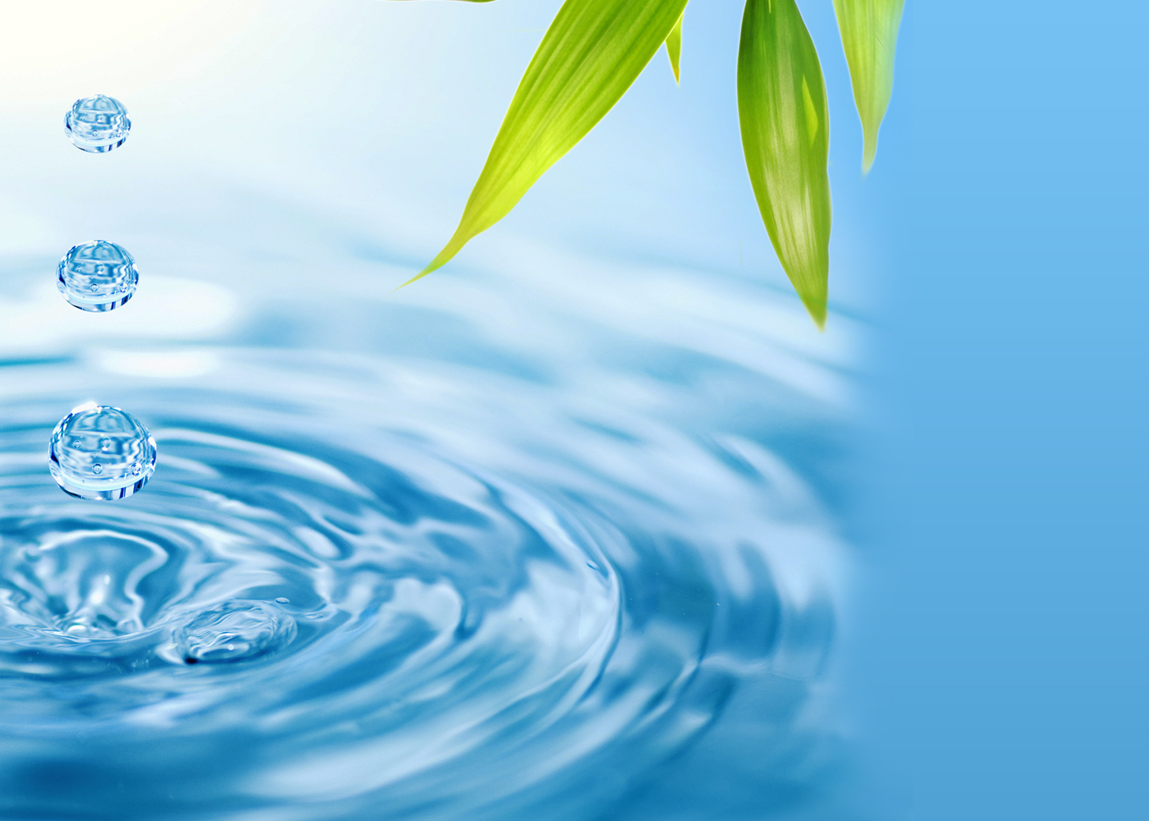
МАДОУ детский сад
комбинированного вида №22 «Ладушки»
Конкурс познавательных проектов
«Я познаю мир»
«Ах, вода – водичка!»
Выполнили: Долгушева Л.Н.,
Гашимова О.В.,
Бычкова Л.С.,
Таневская Т.И..
г. Балаково, 2024

Slide 2
Участники :
1.Воспитанники
3.Воспитатели, педагог-психолог, музыкальный руководитель
2. Родители воспитанников группы №1
Тип проекта:
1.Познавательно - исследовательский
3.Краткосрочный (ноябрь)
2.Коллективный

Slide 3
Актуальность проекта: Вода – основа жизни всех живых организмов на земле, одно из главных ее богатств. Она необходима для жизнедеятельности растений и животных. Для человека вода является более ценным природным богатством для жизни, она не заменима. Вода очищает, успокаивает, расслабляет, дарит все возможные тактильные ощущения.
.

Slide 4
Цель: формирование знаний о свойствах воды через опытно-экспериментальную деятельность
Задачи:
Формировать познавательную активность детей при проведении наблюдений, исследований.
Познакомить детей младшего возраста с значением и свойствами воды.
Развивать наблюдательность с помощью игр с водой.
Обогащать словарный запас детей по данной теме.
Развивать эмоциональную отзывчивость на музыкальные и литературные произведения.
Прививать бережное отношение к воде.

Slide 5
Предполагаемый результат:
Расширение знаний детей о воде, её свойствах и роли для окружающего мира
Обогащение активного словаря воспитанников за счёт слов «вода, водичка, прозрачная, льется, журчит, бежит, капает, мыть, вытирать, наливать, поливать, купаться, мокрый, сухой
Формирование навыков элементарных исследовательских умений
Включение родителей в практическую, экспериментальную и игровую деятельность с детьми.

Slide 6
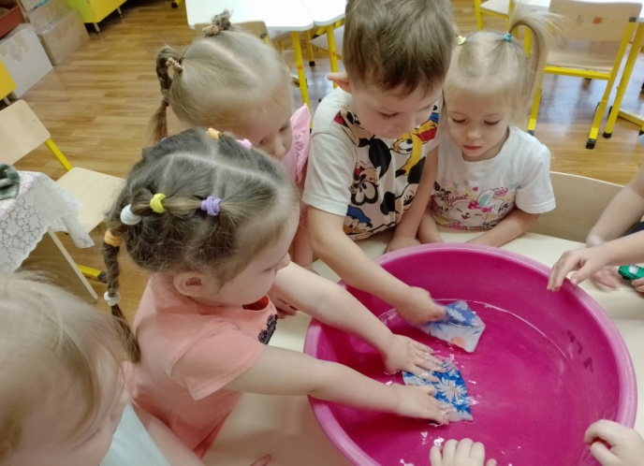
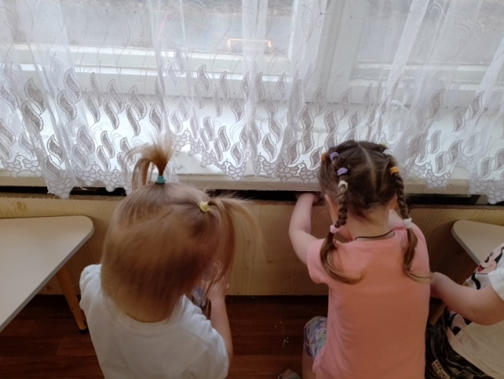
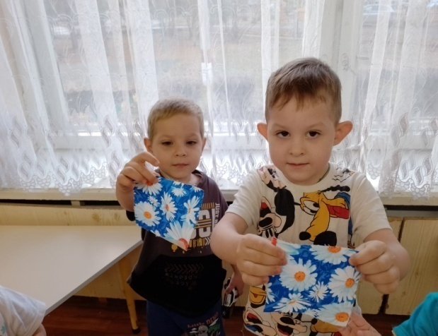
Этап исследовательский: эксперимент
«Мокрый – сухой»
Вывод: если мокрую вещь положить на горячую батарею, она станет сухой

Slide 7
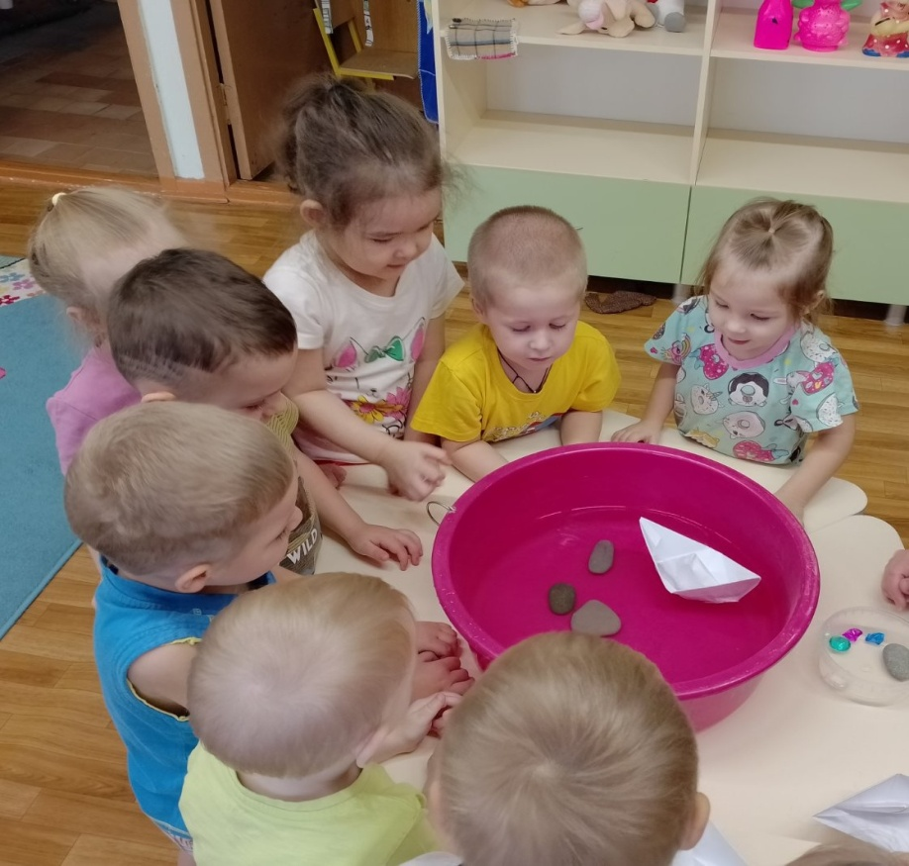
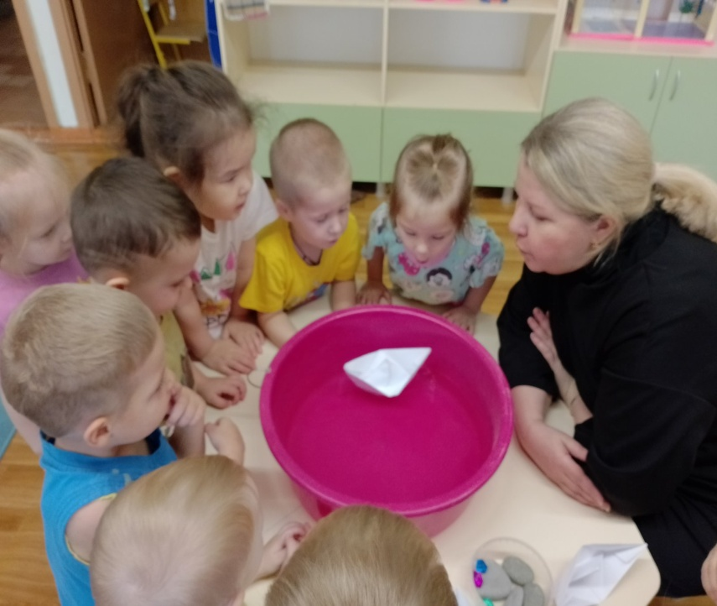
«Тонет – не тонет»
Вывод: Вода прозрачная, теплая. Тяжелые предметы тонут в воде, легкие не тонут.

Slide 8
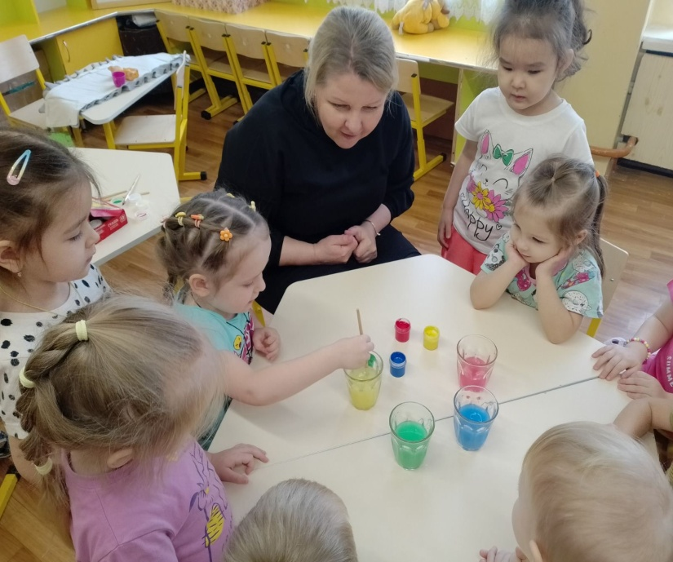
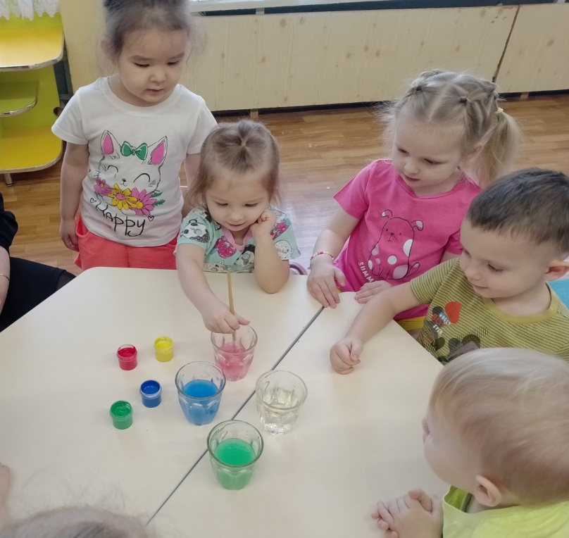
«Цветная вода»
Вывод: вода прозрачная и окрашивается в разные цвета.

Slide 9
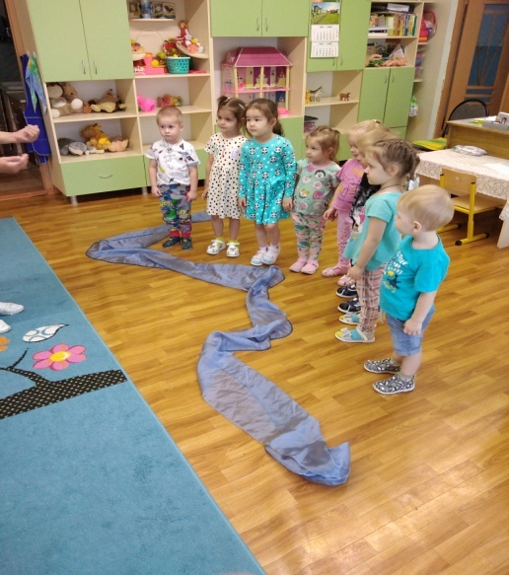
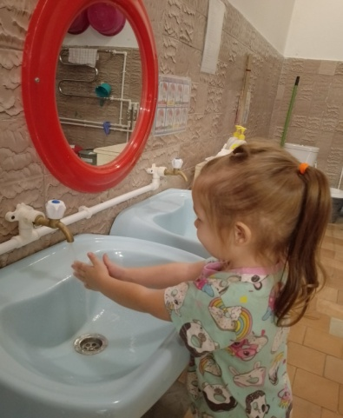
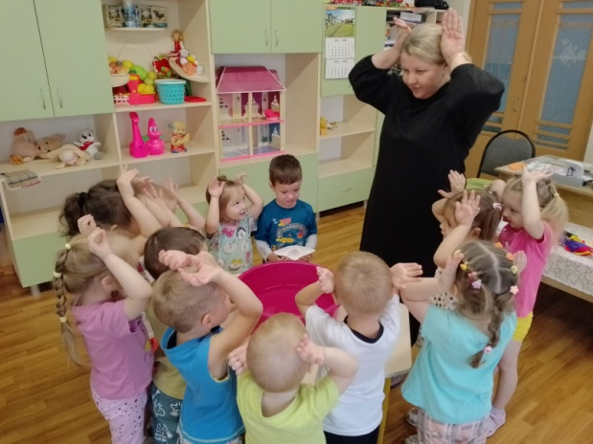
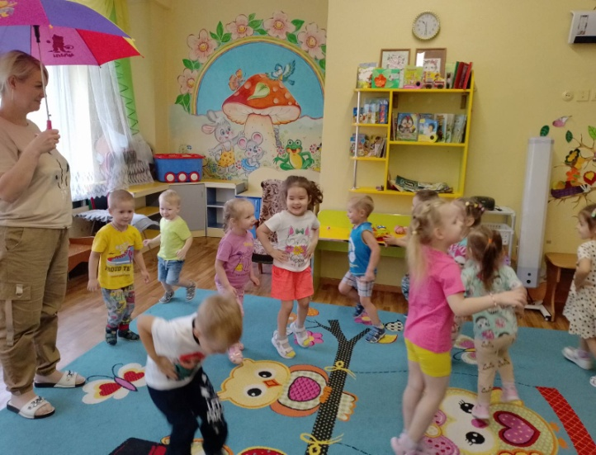
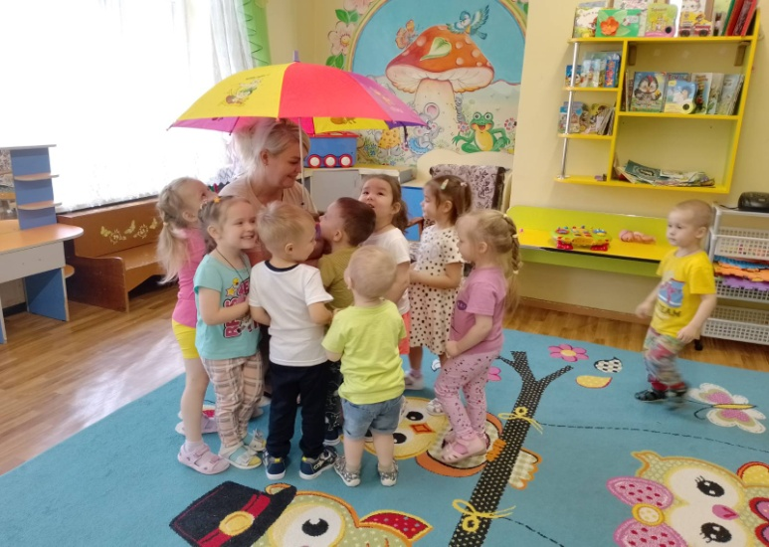
Игра «Ручеек», «Солнышко и дождик»,пальчиковые игры, потешки о воде.

Slide 10
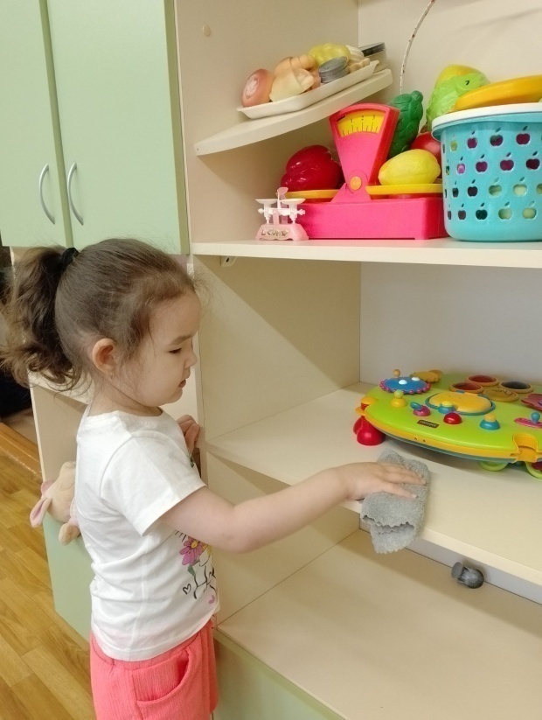
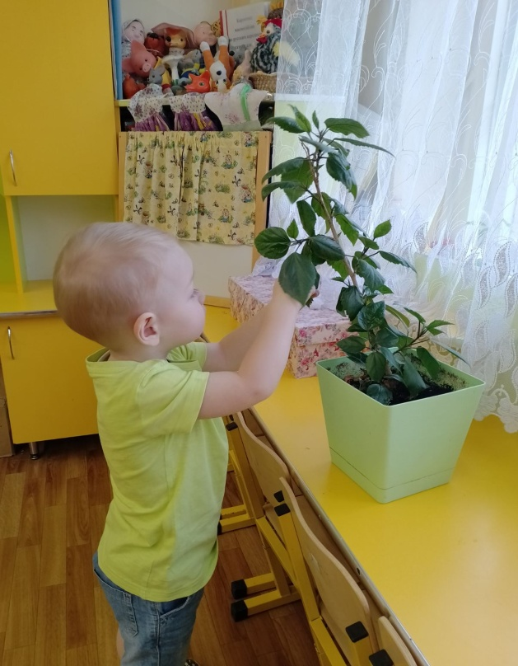
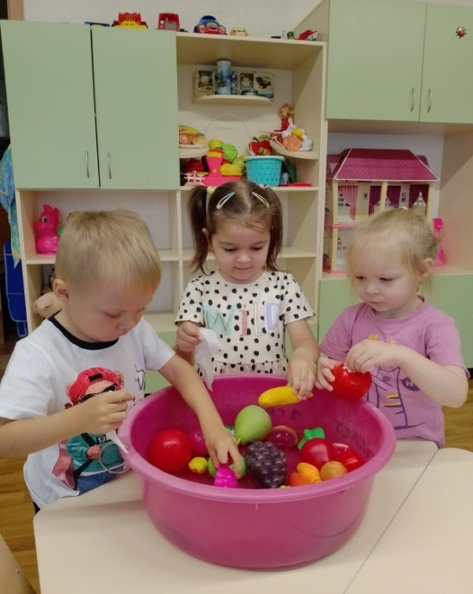
«Трудовые поручения»

Slide 11
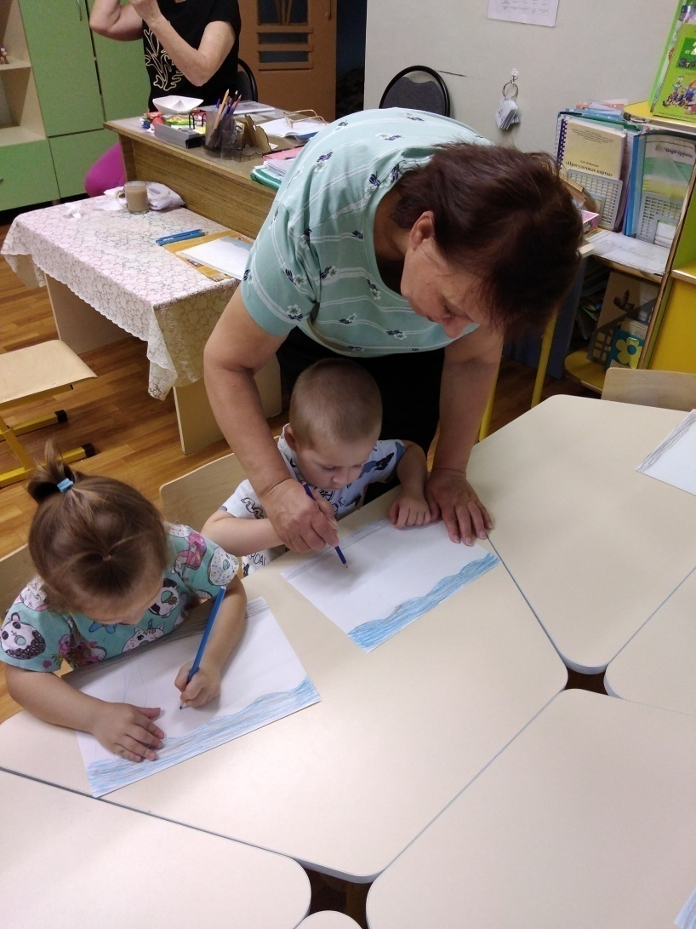
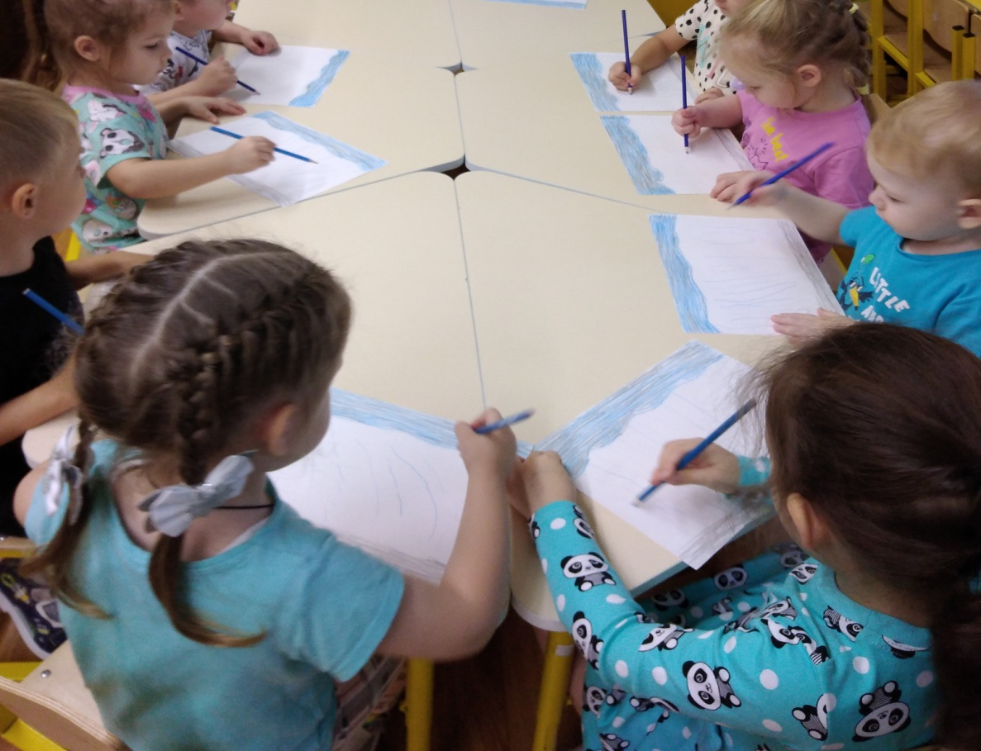
Рисование «Дождик»

Slide 12
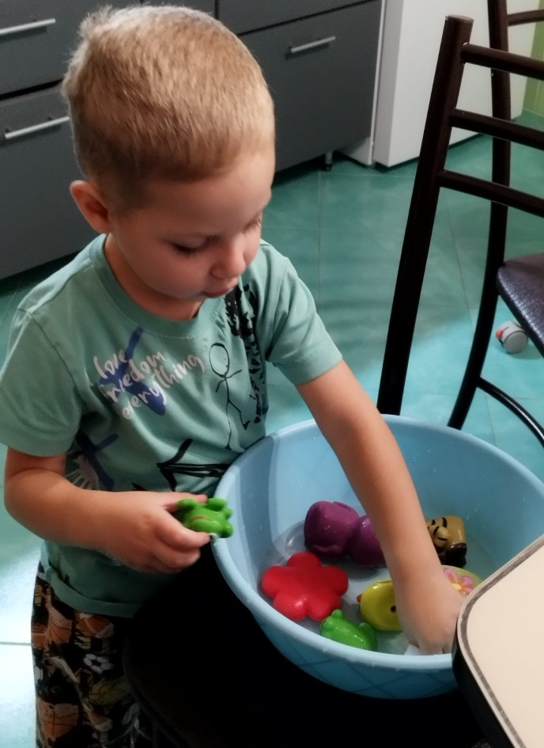
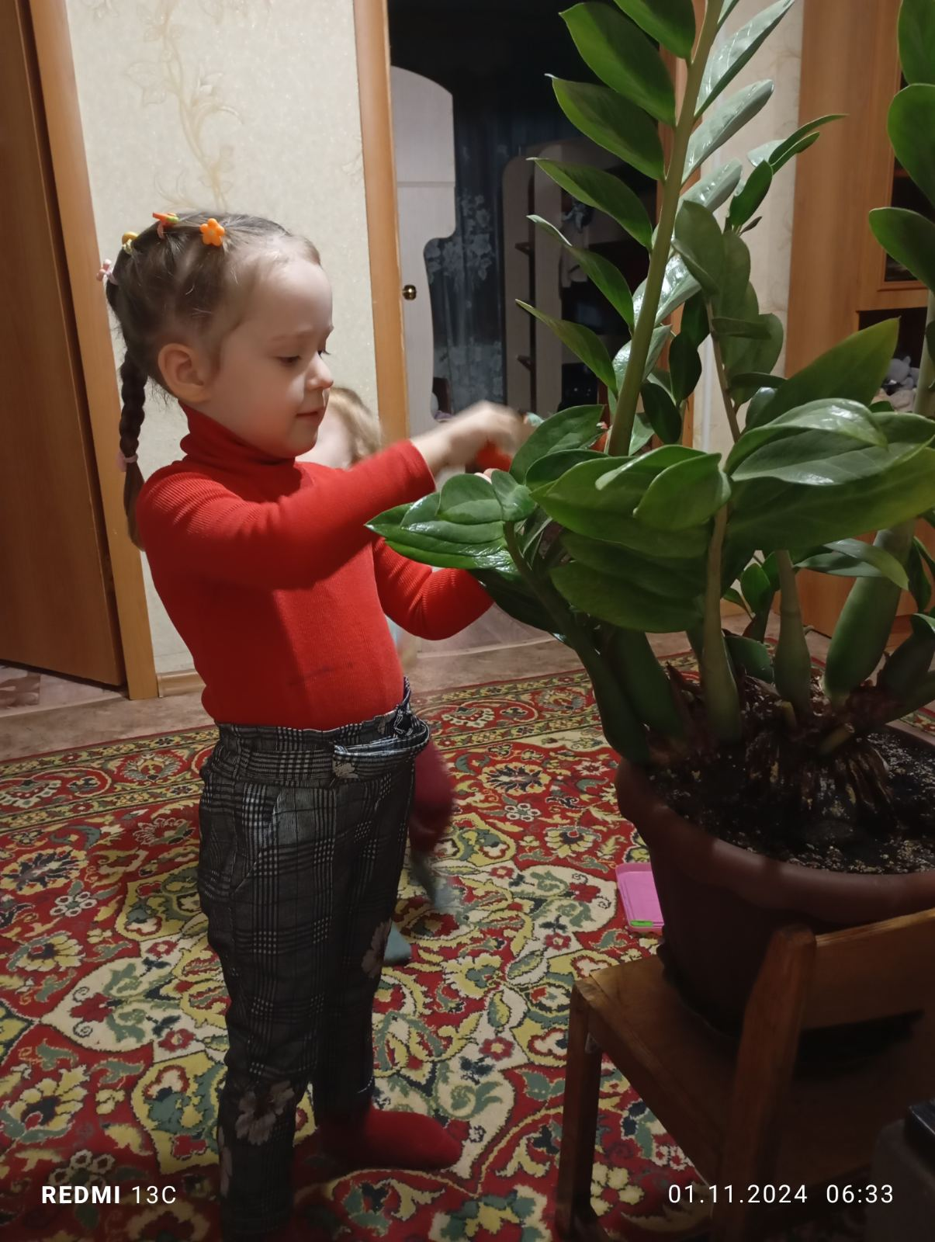
Родители поддержали такой интерес детей к воде и принесли фото, как они используют воду дома

Slide 13
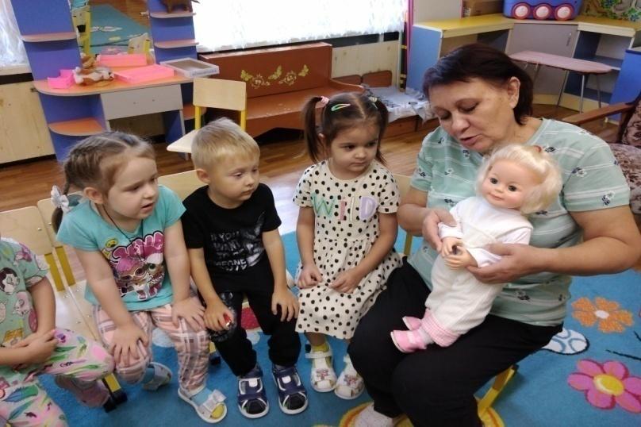
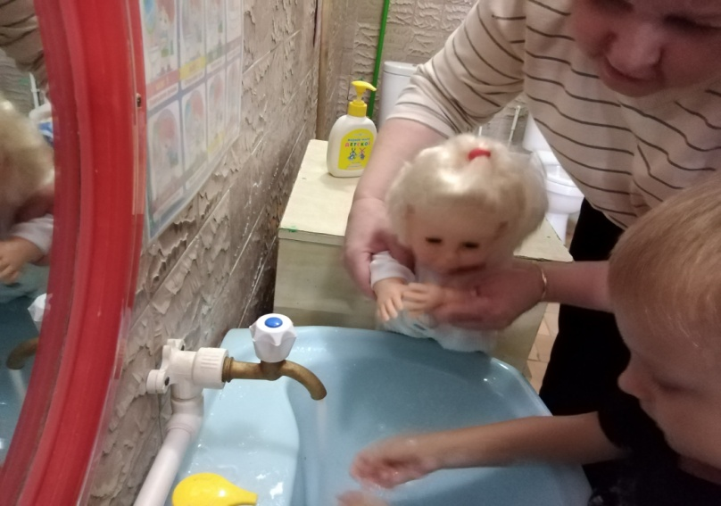
Заключительный этап:
развлечение
«Как ребята учили Машу умываться»

Slide 14
Спасибо за внимание!

